Slide 1
无线通信系统
2019级

Slide 2
移动通信业发展概况
IDI（ICT发展指数）简介
全球移动通信发展状况
移动通信的技术演进

Slide 3
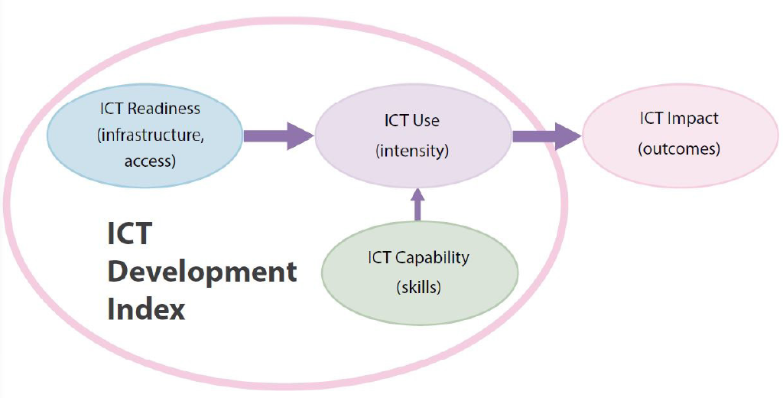
IDI简介（1）
ICT (Information Communication Technology)发展指
数(IDI)是衡量和跟踪各国在迈向信息社会的过程中所取得
总体进展的有用工具，是一项由涵盖ICT获取（access）、
使用（use）和技能（skills）的11个指标组成的综合指数，
旨在根据发达国家和发展中国家的情况衡量长期以来ICT
发展的水平和变化。
IDI，2008年由国际电信联盟（ITU）开发，并在2009年发布了第一版。

Slide 4
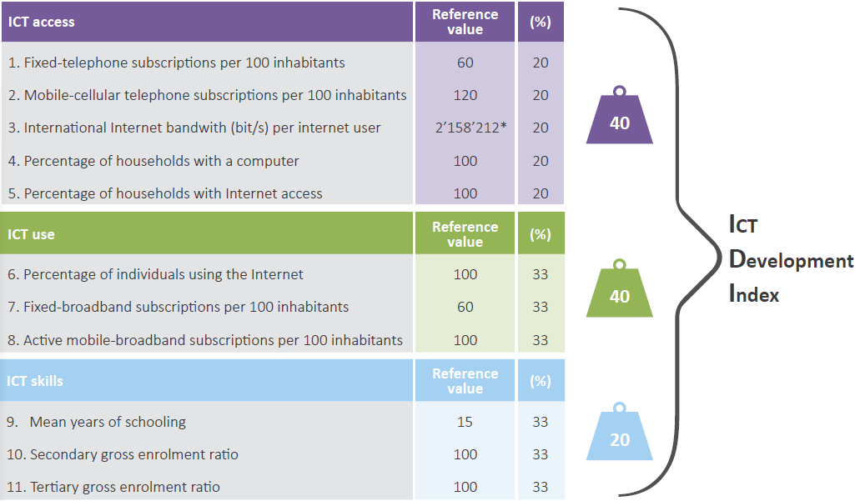
IDI简介（2）

Slide 5
IDI简介（3）
2017年中、韩、美三国IDI各项子指标的对比：
IDI | access |  |  |  |  | use |  |  | skills
指标 国家 | a | b | c | d | e | f | g | h | i | j | k
中国 | 14.7 | 96.9 | 14699 | 52.5 | 55.5 | 53.2 | 22.9 | 66.8 | 7.6 | 94.3 | 43.4
韩国 | 56.1 | 122.7 | 54252 | 75.3 | 99.2 | 92.7 | 41.1 | 111.5 | 12.2 | 97.7 | 95.4
美国 | 37.1 | 127.2 | 126545 | 87.0 | 84.0 | 76.2 | 32.4 | 120.0 | 13.2 | 97.6 | 85.8
注：f：使用internet的个人所占的百分比；g：每100居民中固定（有线）宽带internet用户数；h：每100居民中活跃的移动宽带用户数；i：平均受教育年限；j：中等教育的毛入学率；k：高等教育的毛入学率。

Slide 6
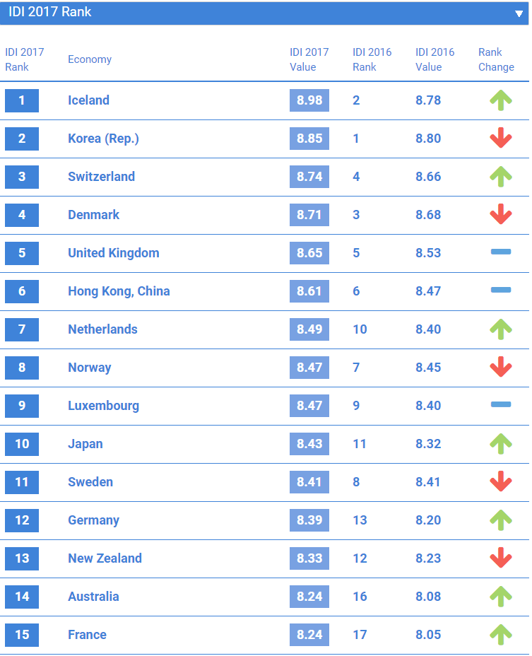
IDI简介（4）
2017年IDI排名前十位
的经济体是：冰岛、韩国、
瑞士、丹麦、英国、香港、
荷兰、挪威、卢森堡、日本。
美国排名第15位（8.18）。
中国排名第80位（5.60）。

Slide 7
无线通信的代际划分
本课程中无线通信即蜂窝移动通信
目前投入商用的无线通信系统分为：
1G 模拟蜂窝移动通信
2G 数字蜂窝移动通信
3G 宽带码分多址系统
4G 基于OFDM的LTE系统

Slide 8
移动蜂窝与移动宽带
移动蜂窝（Mobile-Cellular）：指基于蜂窝体制实现的移动通信，涵盖了从1G~4G的所有商用标准。
移动宽带（Mobile-Broadband）：特指3G以上，能够实现宽带数据传输的移动蜂窝，涵盖了3G、4G的所有商用标准。

Slide 9
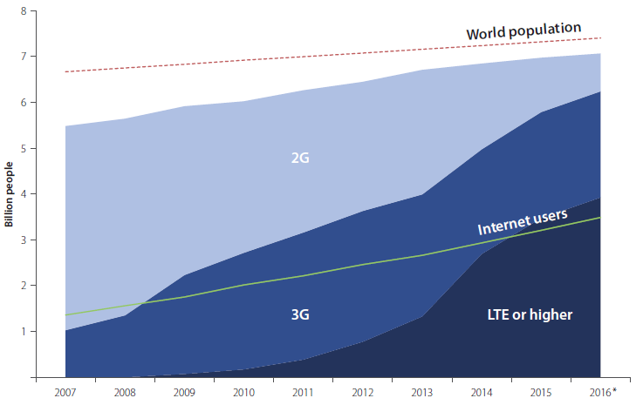
移动蜂窝发展状况
Notes:
用户数即订户数，显然订户与人之间可以是“一人多订户”的对应关系

Slide 10
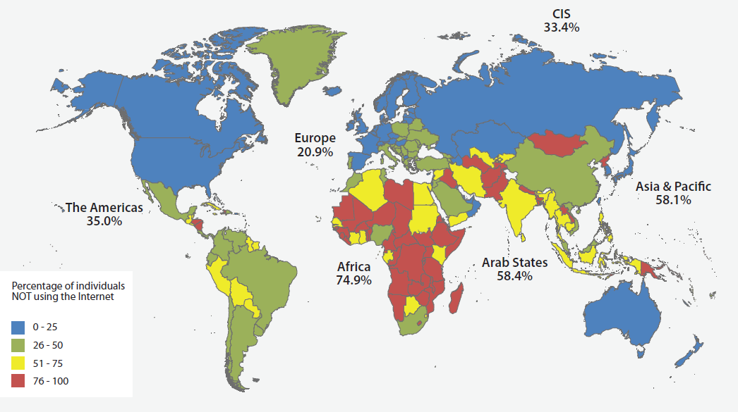
到2016年世界离线人口分布
Notes:
渗透率：每百人（居民）中的订户数称为

Slide 11
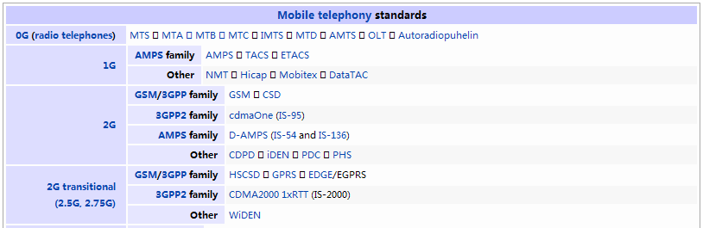
移动通信的技术演进（0G~2.XG）

Slide 12
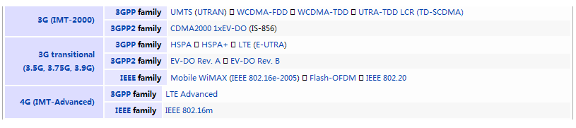
移动通信的技术演进（3G~4G）
UMTS：Universal Mobile Telecommunications System 通用移动通信系统
UTRA：UMTS Terrestrial Radio Access UMTS陆地无线接入
LTE：长期演进 HSPA：高速分组接入

Slide 13
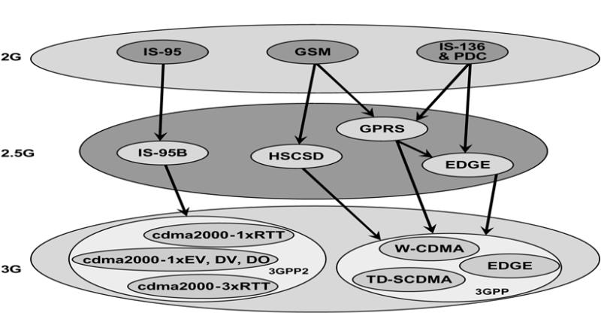
2G技术的不同升级路径

Slide 14
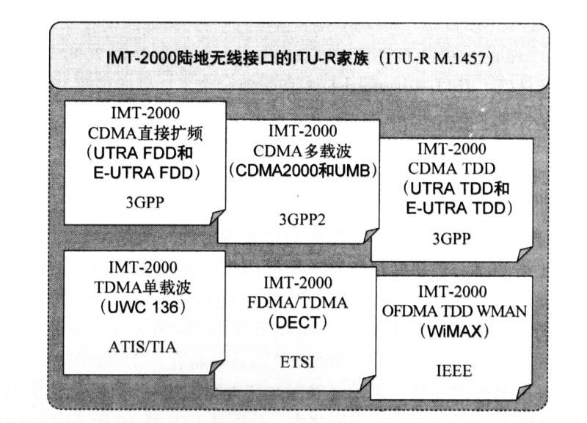
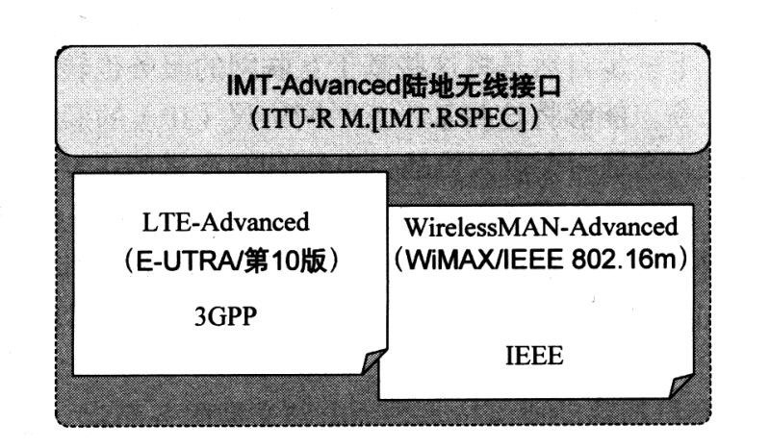
3G和4G的标准化

Slide 15
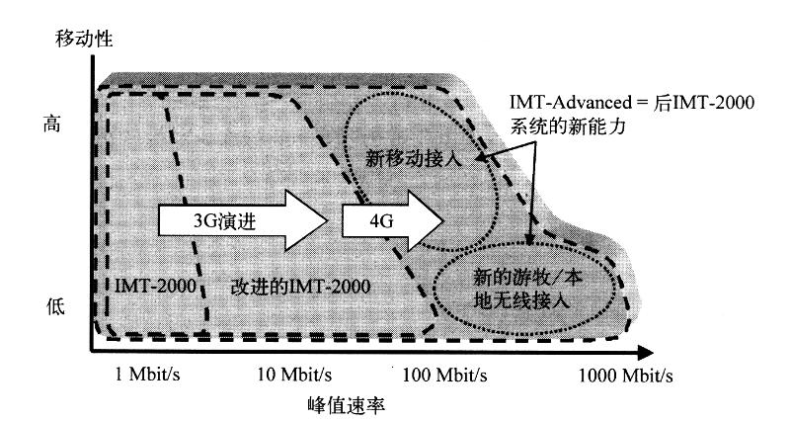
IMT-2000和IMT-Advanced的 功能示意图

Slide 16
3G与4G的传输速率
就3G（IMT-2000）而言，无线网络必须能够支持不同的数据传输速度，也就是说在室内、室外和行车的环境中能够分别支持至少2Mbps(兆比特/每秒)、384kbps(千比特/每秒)以及144kbps的传输速度（此数值根据网络环境会发生变化)。
2006年ITU-R正式将B3G（Beyond 3G）技术命名为IMT-advanced技术。该技术定位于更高的数据率和更大的系统容量，峰值速率目标为：低速移动、热点覆盖场景下1Gbit/s；高速移动、广域覆盖场景下100Mbit/s。

Slide 17
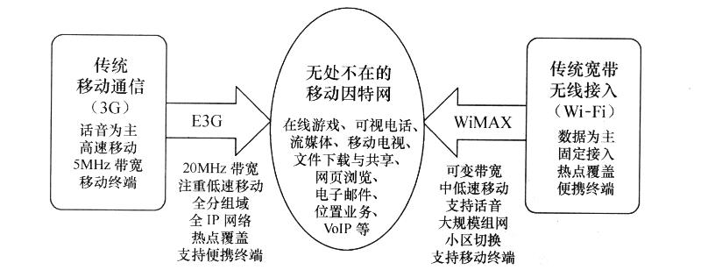
宽带接入移动化和移动通信宽带化（1）
3G：the 3rd Generation 第3代 E3G：Evolved 3G 演进型3G
Wi-Fi：Wireless Fidelity 无线高保真 WiMAX：World interoperability for Microwave Access 全球微波接入互操作

Slide 18
宽带接入移动化和移动通信宽带化（2）
“宽带接入移动化”趋势表现为：由大带宽向可变带宽(有效支持小带宽)演变；由固定接入向支持中低速移动演变；由孤立热点覆盖向支持切换的多小区组网演变；由数据业务向同时支持话音业务演变；由支持以笔记本电脑为代表的便携终端，向同时支持以手机为代表的移动终端演变。 WiFi → WiMAX
“移动通信宽带化”表现为：由5MHz以下带宽向20MHz带宽演变；由注重高速移动向为低速移动优化演变；由电路交换／分组交换并重向全分组域演变；由蜂窝网络向兼顾热点覆盖演变；终端形态由以移动终端为主向便携、移动终端并重演变。 IMT-2000 → IMT-Advanced

Slide 19
国内的3G商用
2009年1月7日，工业和信息化部为中国移动、
中国电信和中国联通发放3张第三代移动通信(3G)
牌照，此举标志着我国正式进入3G时代。中国
也是世界上唯一同时采用三种3G标准的国家。
(按：全球第一个商用3G网络2001年十月在日本
开通 NTT DoCoMo WCDMA)

Slide 20
国内4G的商用
TDD版本TD-LTE牌照于2013年12月4日发放，三家运营商
FDD版本FDD-LTE牌照于2015年2月27日发放，两家运营商

Slide 21
5G
5G要解决的问题将不仅仅是传输速度。而是要应对来自于联网设备的大规模增长以及不同应用场景对网络需求不同的挑战。
2012年11月，欧盟就宣布启动了名为METIS (构建2020年信息社会的无线移动通信关键技术)的项目。
METIS设立的目标是：为建立下一代（5G）移动和无线通信系统奠定基础，为未来的移动通信和无线技术在需求、特性和指标上达成共识，取得在概念、雏形、关键技术组成上的统一意见。

Slide 22
METIS
Mobile and wireless communications Enablers for Twenty-twenty (2020) Information Society
在METIS内部，所有任务被分为了八个工作组，其中6个技术类工作组分别由日本运营商DOCOMO，华为，阿尔卡特-朗讯，诺基亚西门子，诺基亚，爱立信负责。每个工作组负责统筹一项研究。另外，爱立信还会负责两个非技术类的工作组，包括标准制定与发布以及项目管理和监督。每项研究都会划分成很多个具体任务，所有的成员都可以参与其中。

Slide 23
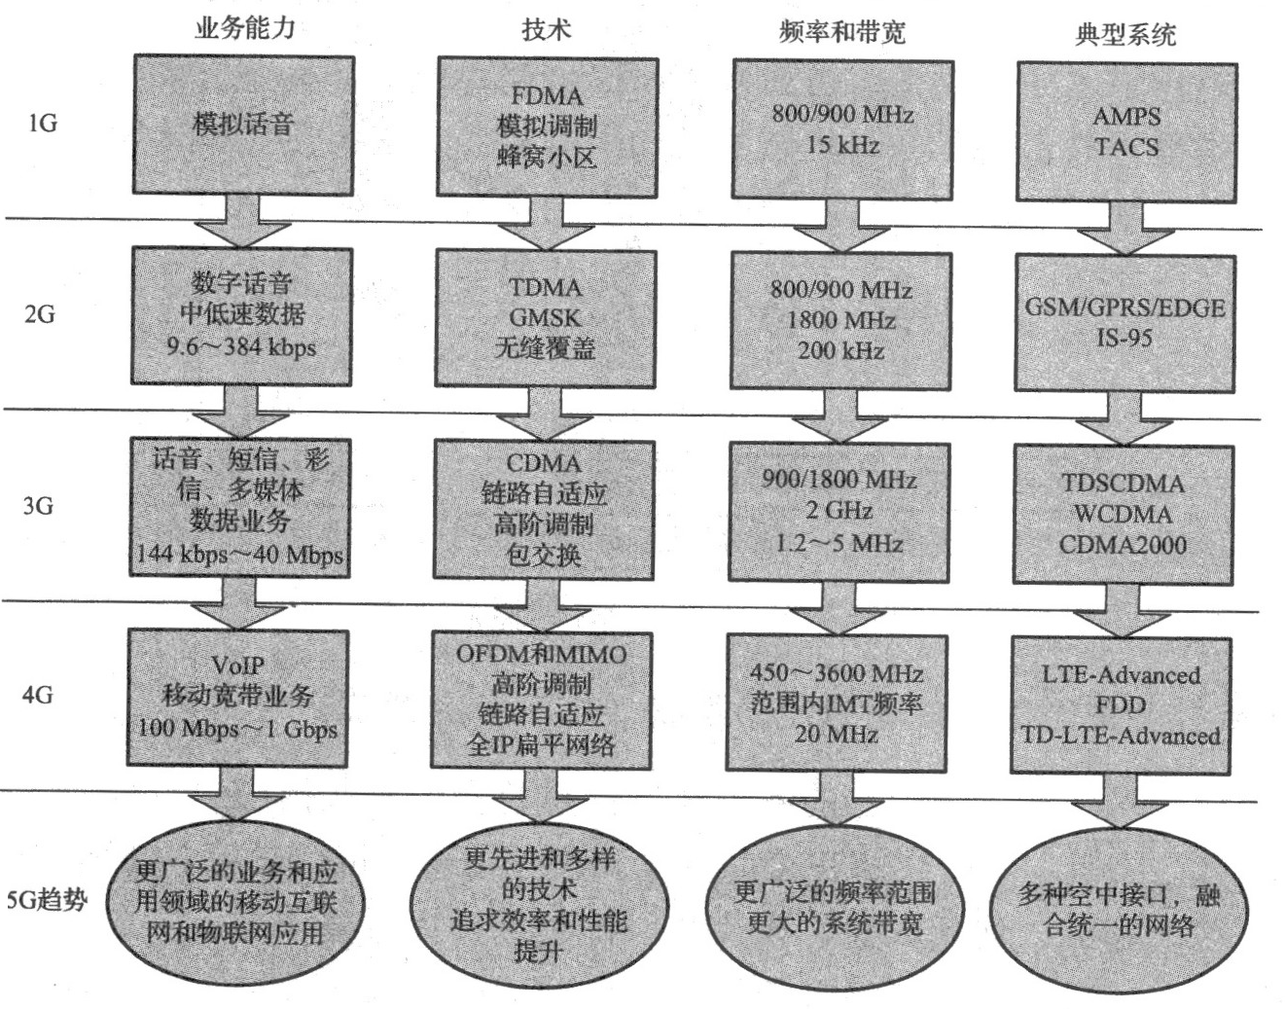
移动通信系统代际发展

Slide 24
课程要求
教材及参考书
本课程的基本要求
课程的考核

Slide 25
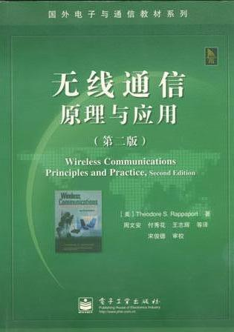
本课程使用的教材
T. S. Rappaport 著
“Wireless Communications Principles and Practice , 2e” 2002
《无线通信原理与应用（第二版）》
周文安 等译
电子工业出版社
2006.07

Slide 26
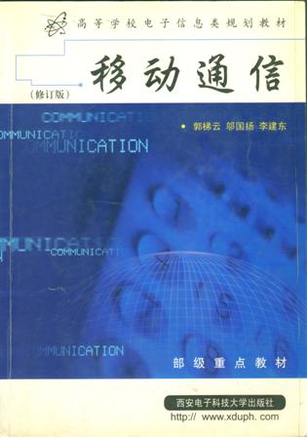
参考书（1）
1.郭梯云等编著
《移动通信（修订版）》
已出至第4版
《移动通信（第4版）》
西安电子科技大学出版社
2006.12

Slide 27
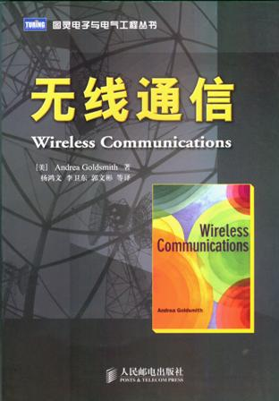
参考书（2）
2. A. Goldsmith 著
“wireless Communications”
2005
《无线通信》
杨鸿文 等译
人民邮电出版社
2007.06

Slide 28
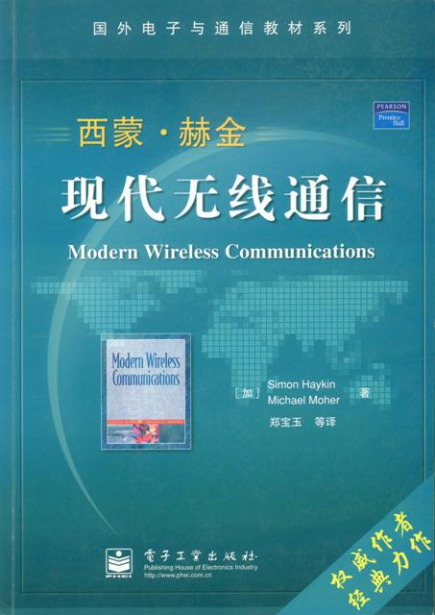
参考书（3）
3. Simon Haykin等 著
“Modern Wireless
Communication” 2005
《现代无线通信》
郑宝玉 等译
电子工业出版社
2006.05

Slide 29
本课程的基本要求（1）
就所选教材而言，主要讲解以下各章：第1章（无线通信系统概述）、第2章（现代无线通信系统）、第3章（蜂窝的概念）、第4章（大尺度路径损耗）、第5章（小尺度衰落和多径效应）、第6章（移动无线电中的调制技术）、第7章（均衡、分集和信道编码）、第9章（无线通信多址接入技术）
注：第6章中模拟调制不讲；第7章中编码不讲、均衡简介。

Slide 30
本课程的基本要求（2）
概括起来说，本课程主要要求大家通过学习掌握以蜂窝系统为主的无线移动通信系统的基础知识。可以分成以下几个方面的内容：
1）蜂窝系统设计原理（Ch3）；
2）无线移动信道（Ch4、Ch5）；
3）用于移动通信的数字调制技术和抗多径（如均衡）、抗衰落技术（如分集、交织等）（Ch6、Ch7）；
4）多址技术（Ch9）。

Slide 31
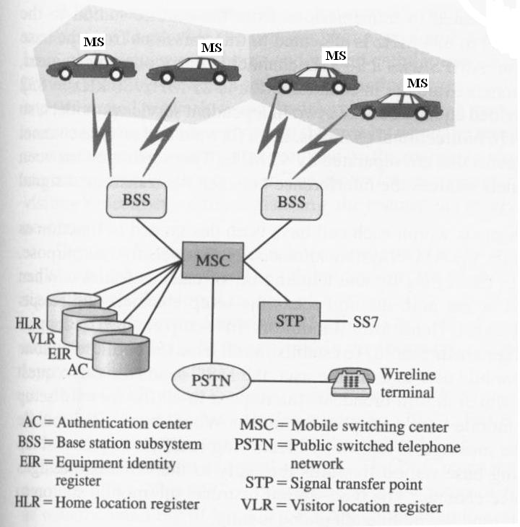
蜂窝网络（第2代）的构成
重要名词：
MS（Mobile Station）：移动台，如手机。
BS（Base Station）：基站。
MSC（Mobile Switching Center）移动交换中心。
归属位置寄存器
访问位置寄存器

Slide 32
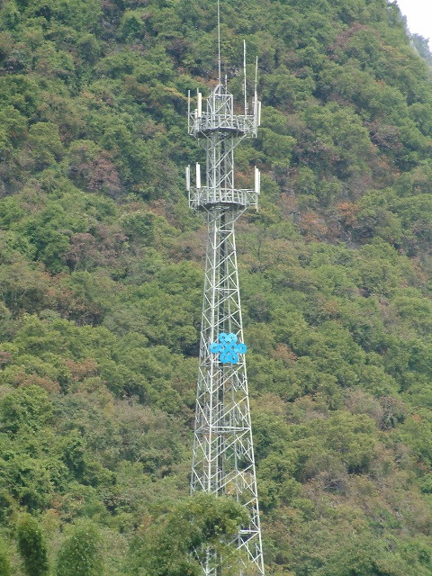
有基础设施的集中式无线网络
蜂窝系统属于有基础设施（如基站）的网络。任意两个网内用户（或者网内用户和有线网用户）之间的通信都要通过基站（BS）“中继”，这一点和一般的点对点无线通信（如，无线对讲机）是不同的。

Slide 33
三种无线网络的比较
网络 特征 | 蜂窝网络 | 无线局域网 （WLAN） | ad hoc网络
覆盖区域 | 广域覆盖 | 局域覆盖 | 局域覆盖
基础设施 | 基站 | 接入点 | 不需要
组网形式 | 集中式，需要规划 | 集中式，无需规划 | 分布式，无需规划
移动性 | 支持用户大范围高速移动 | 支持有限的移动性 | 覆盖区域内，节点可以自由移动，甚至消失。动态连接
中继 | 基站中继 | 接入点中继 | 所有节点可能需要中继其他节点的信息。降低用户带宽
路由 | 用户不直接参与路由 | 用户不直接参与路由 | 所有节点都需要参与路由
多跳 | 单跳 | 单跳 | 多跳

Slide 34
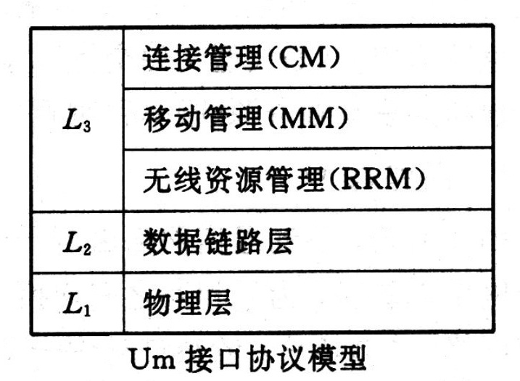
GSM移动台（MS）处的通信分层
L1：物理层，为任意一对节点间的比特传输提供了物理机制。在无线系统中，它完成用于传输的电磁波的调制解调，这一层也包括传输媒质。
L2：数据链路层，这一层的作用之一是负责提供不同用户共享传输媒质（无线系统中，传输媒质就是频谱）的方式。数据链路层的一部分，即媒质访问控制（MAC）子层，它具体负责使用户信号帧通过共享的媒质发送出去，而不致对其他用户形成过度干扰。这种共享媒质的通信方式被称作多址（multiple-access）通信。
L3：网络层

Slide 35
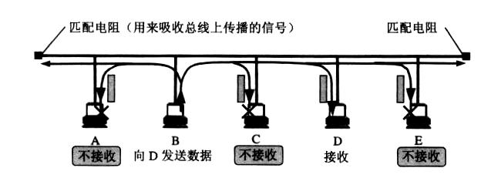
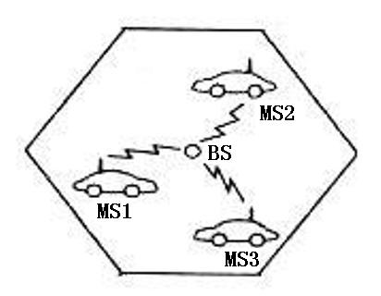
以太网和蜂窝网 MAC多址功能对比
传统以太网
蜂窝网
蜂窝网的无线传输是通过电磁波的空间辐射实现的，而电磁波在物理上表现为占用特定频谱的信号，所以其传输媒质就是无线频谱。蜂窝网采用FDMA等多址方式来共享无线频谱。
传统以太网的传输媒质就是构成总线的电缆。它采用CSMA/CD协议实现多址，保证连接在总线上的各主机对总线的共享。

Slide 36
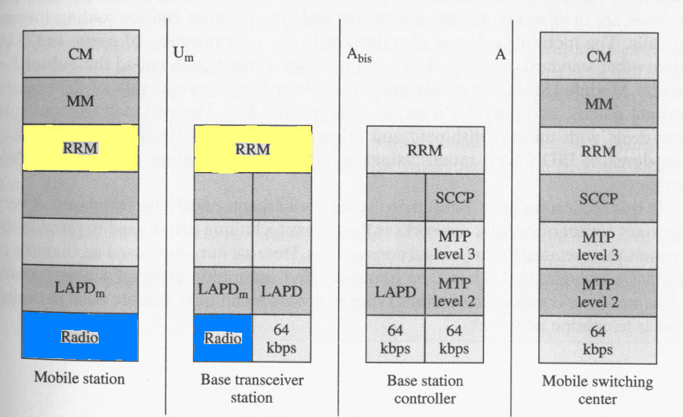
通信网络分层（GSM协议栈）
修正的D信道链路接入规程
D信道链路接入规程
网络层
信令链接控制
消息传递
链路层
消息传递
物理层
移动台
基站收发信机
基站控制器
移动交换中心
RRM：无线资源管理、MM：移动性管理、CM：连接管理。Radio：无线；64kbps：有线／微波。

Slide 37
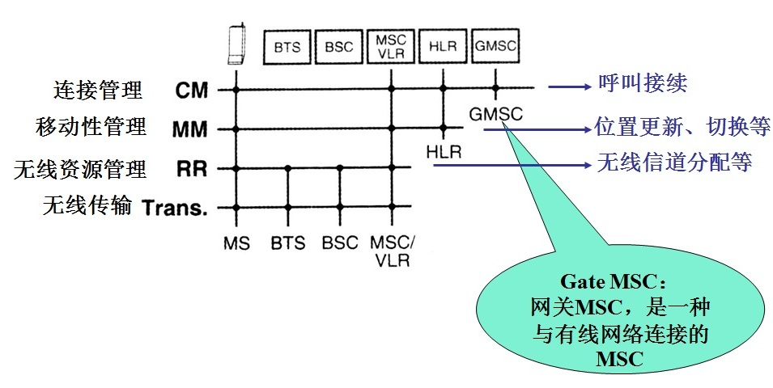
简化的GSM协议结构

Slide 38
从通信分层的观念看课程要求
本课程主要关注基站（BS）和移动台（MS ）之间空中接口（GSM中，这个接口称作U_{m}接口）的物理层：第4、5章讨论物理层的传输媒质，即无线信道；第6、7章讨论传输技术。
同时，也从系统（或网络）的角度对其它层作必要的介绍；第9章介绍多址技术。
第3章讨论蜂窝网络原理、信道分配策略、切换等问题；

Slide 39
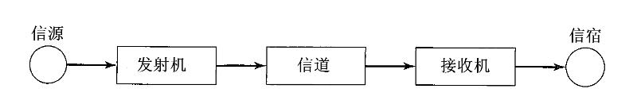
无线通信中物理层要解决的问题
Ch6
Ch4，ch5
Ch6，ch7
(a)形成能可靠地通过信道传输的信号，并能高效地利用无线频谱；
(b)终端通常是移动的并受电池功率的限制，发射机必须采用具有鲁棒性且功率高效的调制技术；
(c)由于传输媒质是与其他用户共享的，发射机应该能将对其他用户的干扰最小化。
(a)多径传播引起的信号失真；
(b)由于终端的移动性或传播路径上条件的变化造成信道的时变特性；
(c)同频干扰；
(d)噪声。
(a)必须频繁地估计信道的时变特性，以便用相应技术对信道进行补偿；
(b)采用纠错技术改善无线信道通常很差的传输可靠性；
(c)在快变信道条件下要能保持同步。

